Slide 1
Lektionsnr.: 5
Lektionsemne: Psykisk arbejdsmiljø
Formål:
Denne lektion har til formål at give kursisten grundlæggende viden om psykiske arbejdsmiljøforhold. Dette som en del af det overordnede emne ”et sikkert og sundt arbejdsmiljø”.
Bemærkninger:
(ingen)
INTERNE KOMMENTARER – IKKE KURSUSINDHOLD

Slide 2

Indledning
Notes:
Speak til video:
Velkommen til dette kursus i kursusrækken, som også handler om arbejdsmiljø. I dette kursus gennemgår vi emnet psykisk arbejdsmiljø, hvilket blandt andet omfatter temaer som trivsel, stress, konflikter og krænkelser. Lad os dykke ned i det.

Slide 3
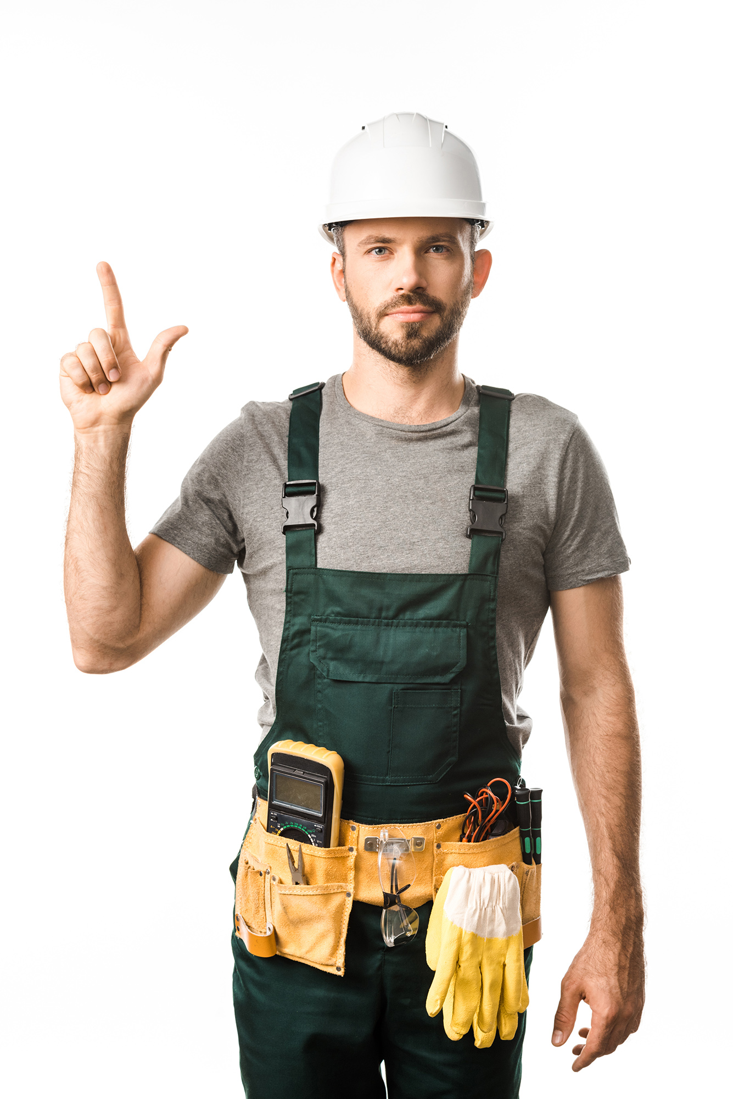
Psykisk arbejdsmiljø
Trivsel
Arbejdsglæde
Godt forhold til chefen,
kollegaerne og kunderne
Mistrivsel
Mangel på arbejdsglæde
Klikedannelser
Mobning
Konflikter
Faldende produktivitet
Dårligt samarbejde
Opsigelse
Øget sygefravær
Stress
Depression
Fysiske helbredsproblemer
Opgave- eller tidspres
Uklare eller modstridende krav
Bekymringer i nedgangstider
Forandringer
Monotont arbejde
Mangel på indflydelse på eget arbejde
Skiftehold, natarbejde og alenearbejde
Vold og trusler
Krænkelser
Chikane og mobning
Notes:
Speak til animation:
Det er ikke kun de fysiske forhold på arbejdspladsen, som skal være i orden. I skal også have et sundt psykisk arbejdsmiljø.
Derfor er et andet stort emne inden for arbejdsmiljø det psykiske arbejdsmiljø.
Når vi taler om det psykiske arbejdsmiljø, taler vi typisk om psykiske, sociale og organisatoriske forhold på arbejdspladsen, som kan påvirke dig og dine kollegaer enten positivt eller negativt.
Positivt set er det eksempelvis trivsel, arbejdsglæde og et godt forhold til chefen, kollegaerne og kunderne.
Negativt set er det i stedet mistrivsel, mangel på arbejdsglæde, mulige klikedannelser, mobning, konflikter og lignende.
Et negativt psykisk arbejdsmiljø kan medføre faldende produktivitet, dårligt samarbejde, opsigelse, øget sygefravær, stress, depression og potentielt fysiske helbredsproblemer.
Problemer med det psykiske arbejdsmiljø kan også udspringe af opgave eller tidspres, uklare eller modstridende krav, bekymringer i nedgangstider, forandringer, monotont arbejde, mangel på indflydelse på eget arbejde, og ting som skiftehold, natarbejde og alenearbejde.
Hertil kommer så de mere ”hårde” aspekter af det psykiske arbejdsmiljø som vold og trusler, krænkelser, chikane og mobning.
Det psykiske arbejdsmiljø dækker altså meget bredt og berører mange emner, som påvirker vores arbejdsliv og dermed også vores generelle liv og livskvalitet.
Det er derfor mindst lige så vigtigt, at du siger fra over dårlige psykiske forhold på arbejdspladsen, og ikke kun dårlige eller farlige fysiske forhold. Alle disse emner er naturligvis også nogle, som du kan gå til din arbejdsmiljørepræsentant med.

Slide 4
Psykisk arbejdsmiljø
At sikre at medarbejderne har medindflydelse på eget arbejde og større beslutninger.
At skabe mening med arbejdet.
At informere og inddrage om ændringer og nye tiltag.
At udvikle ledelsesstile, der reducerer stress.
At sikre at eksempelvis aflønningssystemer og bonusordninger opleves som retfærdige.
At håndtere konflikter og uoverensstemmelser, så de ikke udvikler sig.
At skabe de rette betingelser for gode kollegiale relationer.
At dyrke en kultur på arbejdspladsen, der gør det muligt at tale åbent sammen – også om problemer.
At arbejde for, at ledere og medarbejdere kender deres opgaver og succeskriterier – både i forhold til sig selv og virksomheden som helhed.
Notes:
Speak:
Men hvad skal der egentlig til for at skabe et godt psykisk arbejdsmiljø? Spørgsmålet er nemt nok at stille, men måske noget vanskeligere at give et præcist svar på. Der er mange overvejelser at gøre, når man vil udvikle et godt psykisk arbejdsmiljø. Det kan omfatte.
At sikre at medarbejderne har medindflydelse på eget arbejde og større beslutninger.
At skabe mening med arbejdet.
At informere og inddrage om ændringer og nye tiltag.
At udvikle ledelsesstile, der reducerer stress.
At sikre at eksempelvis aflønningssystemer og bonusordninger opleves som retfærdige.
At håndtere konflikter og uoverensstemmelser, så de ikke udvikler sig.
At skabe de rette betingelser for gode kollegiale relationer.
At dyrke en kultur på arbejdspladsen, der gør det muligt at tale åbent sammen, også om problemer.
At arbejde for, at ledere og medarbejdere kender deres opgaver og succeskriterier, både i forhold til sig selv og virksomheden som helhed.

Slide 5
Social kapital: de 6 guldkorn og de 3 diamanter
Negative konsekvenser | DE 6 GULDKORN |  | Positive konsekvenser
Magtesløshed, hjælpeløshed | Indflydelse |  | Handlekompetence, ansvarlighed
 | Lav indflydelse | Høj indflydelse
Fremmedgørelse, normløshed | Mening i arbejdet |  | Følelse af mening, sammenhæng
 | Lav grad af mening | Høj grad af mening
Usikkerhed, uvished | Forudsigelighed |  | Tryghed, sikkerhed
 | Dårlig forudsigelighed | God forudsigelighed
Ensomhed, isolation | Social støtte |  | Social forankring, integration
 | Dårlig social støtte | God social støtte
Frustration, værdiløshed | Belønning |  | Personlig værdighed, følelse af værdi
 | Lav grad af belønning | Høj grad af belønning
Stress, apati | Krav |  | Personlig udvikling, vækst
 | Høje krav eller lave krav | Passende krav
Du kan læse mere om de 6 guldkorn og de 3 diamanter på APVportalen.
Notes:
Speak:
At der er et sundt psykisk arbejdsmiljø dækker faktisk alle de aspekter man typisk taler om, når man siger, at man har et godt job.
Disse aspekter eller faktorer kalder man ”de 6 guldkorn”. Faktorerne er indflydelse, mening i arbejdet, forudsigelighed, social støtte, belønning og krav. På hjemmesiden APV portalen er der en beskrivelse af de 6 guldkorn samt et tilhørende reflektionsværktøj med spørgsmål.
Der er også de 3 diamanter, som handler om tillid, retfærdighed og samarbejde. På velfungerende arbejdspladser med en høj grad af tillid, retfærdighed og samarbejdsevne, er der det man kalder en høj social kapital. På hjemmesiden APV portalen kan du også læse mere om de 3 diamanter.
Det Nationale Forskningscenter for Arbejdsmiljø har lavet en kort video med deres syn på psykisk arbejdsmiljø. Lad os se videoen.

Slide 6
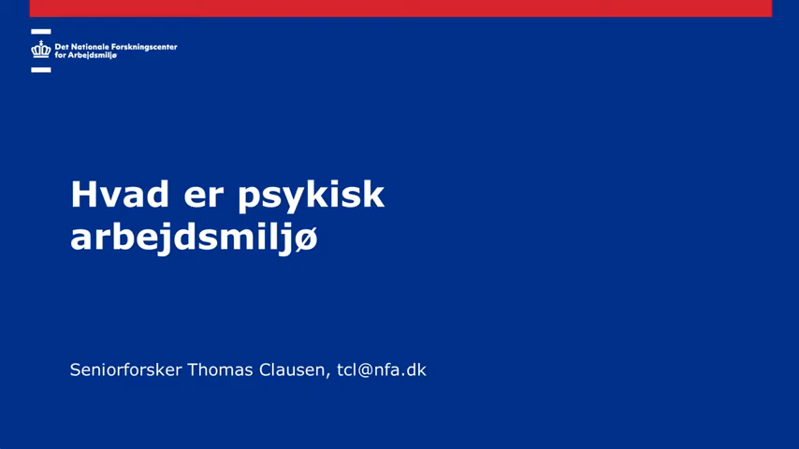
SPEAK
IKKE
KRÆVET
Notes:
Ekstern indlægsholder:
(Speak ikke påkrævet.)

Slide 7
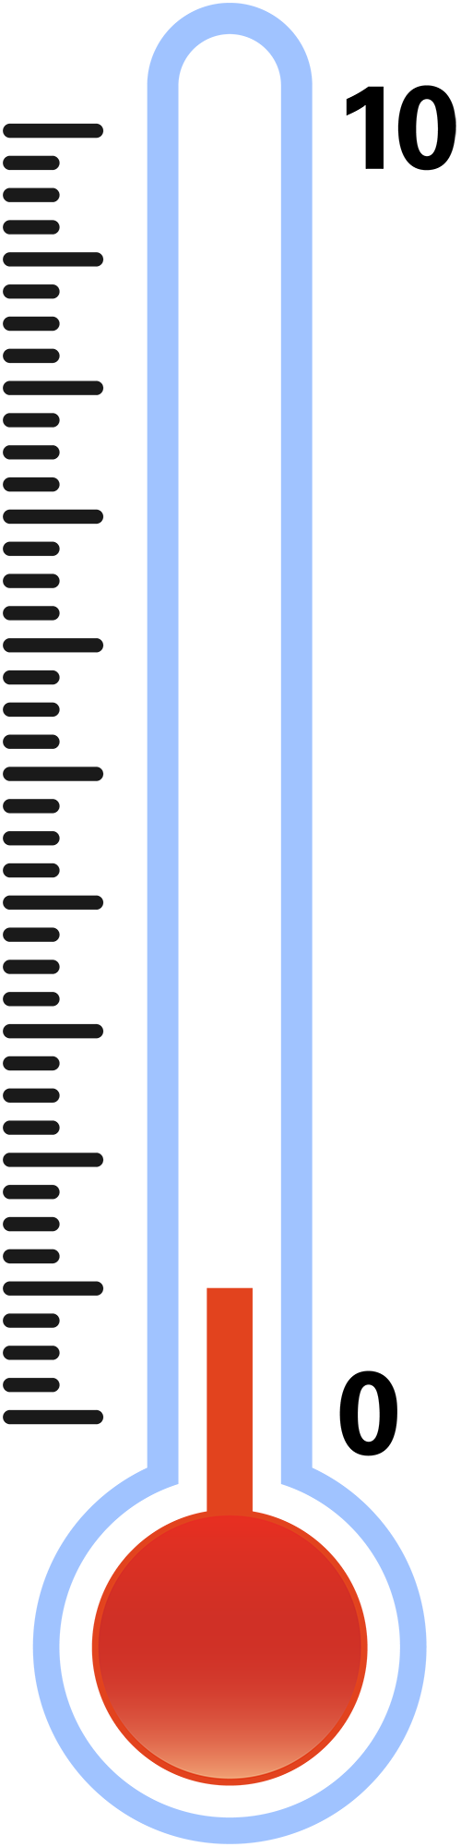
Trivselstermometer
Notes:
Speak:
Det var NFA's syn på psykisk arbejdsmiljø og trivsel i arbejdet.
Så som det sidste i dette kursus, så prøv at tænke lidt over trivslen på din egen læreplads.
Vurderet på en skala fra 0 til 10, hvor 0 er dårligst og 10 er bedst, hvordan mener du så, at det står til med trivslen på din læreplads eller jeres arbejdsplads?
Hvad er det der ifølge dig bringer trivslen op, eller ned, på dette niveau?
Når du er klar til det, så klik dig videre, så kommer en kort opsummering og en lille test.

Slide 8


Opsummering
Du har fået et indblik i de mange aspekter af arbejdet, som er en del af psykisk arbejdsmiljø.
Du har fået et indblik i, hvilke negative påvirkninger det psykisk arbejdsmiljø kan have.
Du har lært som konceptet ”de 6 guldkorn” og ”de 3 diamanter” om faktorer for et sundt psykisk arbejdsmiljø.
Du har vurderet trivslen på din egen læreplads.
Her til sidst følger en lille test, som skal bekræfte, at du har forstået indholdet af lektionen.
På næste side følger 5 tilfældige spørgsmål, og du skal svare korrekt på de 4 af dem for at bestå testen. Du har flere forsøg.
Når du har gennemført testen, er denne lektion færdig.
Notes:
Speak til animation:
Lad os opsummere, hvad vi har været igennem i dette kursus.
Du har fået et indblik i de mange aspekter af arbejdet, som er en del af psykisk arbejdsmiljø.
Du har oså fået et indblik i, hvilke negative påvirkninger det psykisk arbejdsmiljø kan have.
Du har lært om konceptet ”de 6 guldkorn” og ”de 3 diamanter” som faktorer for et sundt psykisk arbejdsmiljø.
Du har vurderet trivslen på din egen læreplads.
Her til sidst følger en lille test, som skal bekræfte, at du har forstået indholdet af lektionen.
På næste side følger fem tilfældige spørgsmål, og du skal svare korrekt på de fire af dem for at bestå testen. Du har flere forsøg.
Når du har gennemført testen, er denne lektion færdig.
God fornøjelse!

Slide 9
Spørgsmålstekst:
Tekst? (Bemærk: flere svar)
Svartekst:
Tekst.
Tekst.
Tekst.
Tekst.
Notes:
Speak:
(Ovenstående spørgsmålstekst ekskl. ordet ”Spørgsmålstekst” og ekskl. ordet ”Svartekst”.)

